Slide 1

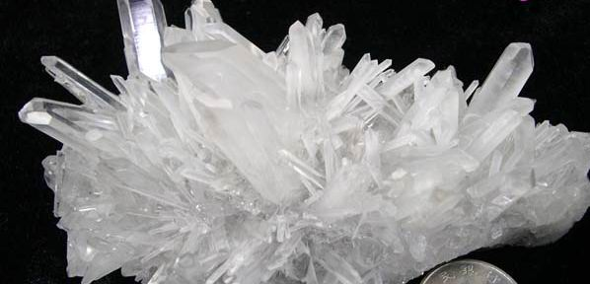
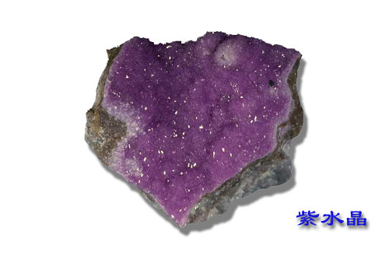
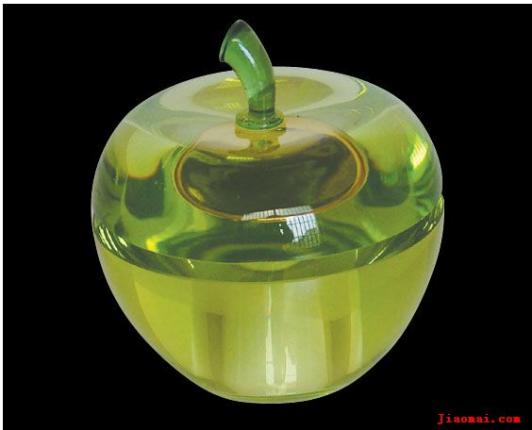
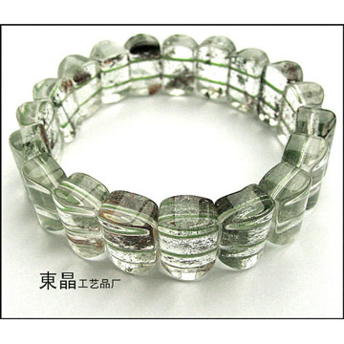
水
晶

Slide 2
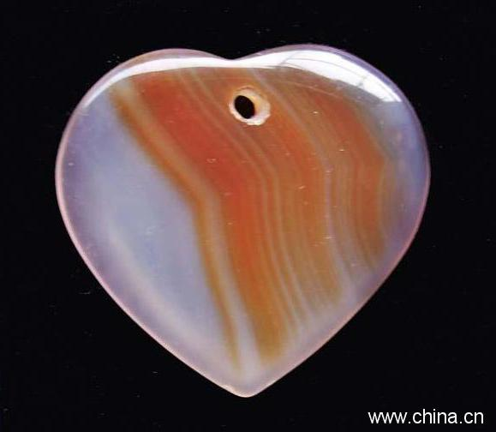
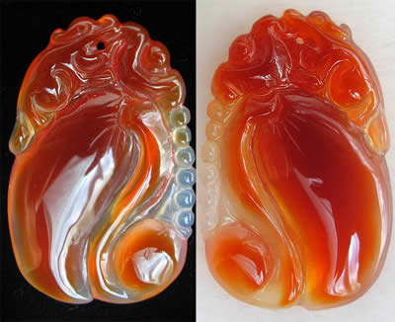
玛 瑙

Slide 3
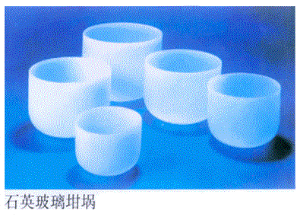
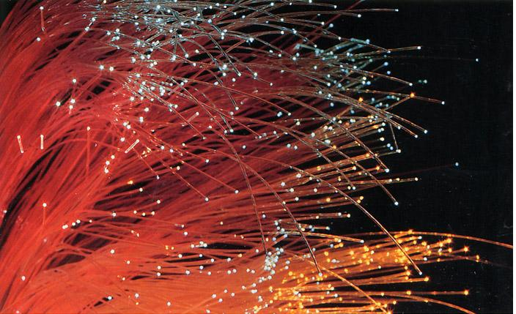
信息高速公路骨架——光导纤维

Slide 4
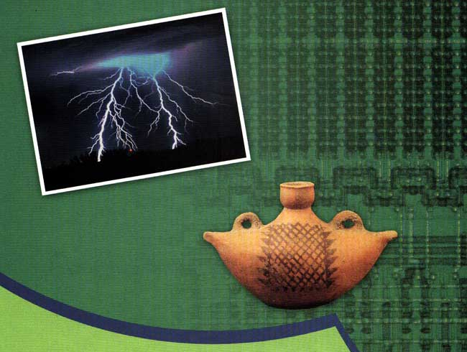
非金属及其化合物
第一节 无机非金属材料的主角________硅

Slide 5
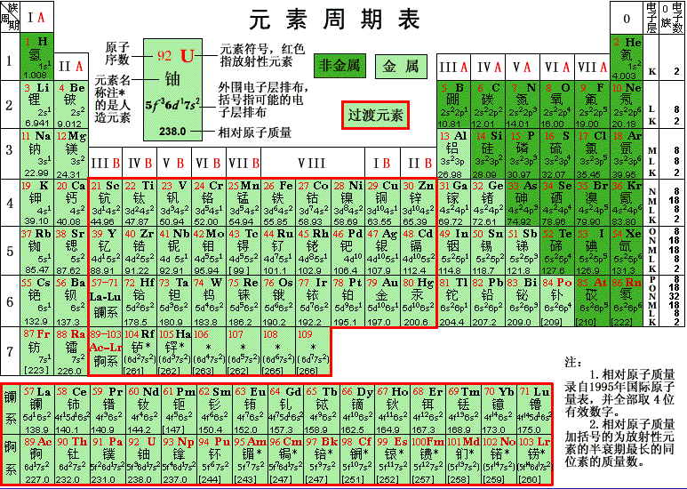


Slide 6


从原子角度认识硅原子
C
Si
既不易失去电子，也不易得到电子，主要形成四价化合物。

Slide 7
思考：
碳和硅在自然界中存在形式有所不同的原因是什么？
碳和硅都是亲氧元素但是硅的亲氧能力更强
Si无单质状态
化合态：硅的氧化物和硅酸盐

Slide 8
思考与交流：
根据你的生活经验分析下面问题：
1. 二氧化硅具有哪些物理性质?
答：熔点高，硬度大的固体
不溶于水，纯净的SiO₂晶体无色透明。
2. SiO₂的这些性质是由什么决定的？

Slide 9
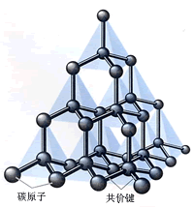
硅原子——

Slide 10
[SiO₂]四面体
每1个硅原子周围结合4个氧原子，Si在中心,O在四
个顶角。
同时每1个氧原子周围结合2个硅原子。
二氧化硅中氧原子与硅原子个数比为2:1,通常用
SiO₂来表示二氧化硅的组成。

Slide 11
讨论：初中学过的酸性氧化物的通性包 括哪些方面？（以CO₂为例）
SiO₂的化学性质（很不活泼）
1.酸性氧化物
与强碱反应生成盐和水
SiO₂ ＋ 2NaOH ====
Na₂SiO₃ ＋H₂O
硅酸钠
（有黏性）
与碱性氧化物反应生成盐
高温
SiO₂＋ CaO ====
CaSiO₃

Slide 12
单质、氧化物、酸、碱、盐的相互关系
金属 非金属
盐
碱性氧化物 酸性氧化物
碱 酸
碱和盐 酸和盐
盐 盐
另两种盐
盐和氢气
盐和金属
盐和水

Slide 13
2.特性
与HF的反应
SiO₂ ＋ 4HF ====
SiF₄↑＋ 2H₂O
此反应常用于雕刻玻璃

Slide 14
3.弱氧化性
高温
Si+2CO↑
SiO₂+2C ====
4.与某些盐反应
高温
SiO₂ + Na₂CO₃ ====
Na₂SiO₃+CO₂↑
高温
SiO₂ + CaCO₃ ====
CaSiO₃+CO₂↑
此两个反应用于工业制玻璃

Slide 15
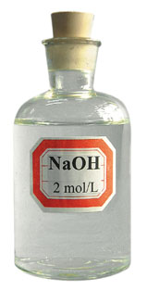
想一想
１．为什么在实验室中盛放NaOH
溶液的试剂瓶用橡皮塞而不用玻璃塞？
答：玻璃中的SiO₂ 与NaOH 反应生成有黏胶性的硅酸钠

Slide 16
2.实验室为什么不用玻璃瓶盛装氢氟酸？
答：HF能腐蚀玻璃，因此，盛装氢氟酸不能用玻璃试剂瓶而要用塑料瓶。
3.某同学根据SiO₂既可与碱反应,也能与氢氟酸反应,推断SiO₂为两性氧化物，是否正确?

Slide 17
硅酸 (H₂SiO₃)
可溶性硅酸盐（如Na₂SiO₃）与酸反应
制备:
Ｐ76 实验４－１观察现象并填写下表
现象
结论
反应式
滴入酚酞溶液显红色，
再滴入盐酸红色消失，并有透明胶状 物质生成
Na₂SiO₃溶液呈碱性，
与酸反应生 成了H₂SiO₃
Na₂SiO₃ + 2HCl ==== H₂SiO₃+2NaCl

Slide 18
活动探究：
硅酸的酸性比盐酸弱，那么硅酸酸性与碳酸相比较呢？请你设计一个实验论证你的推断。
实验：将CO₂通入Na₂SiO₃溶液中
现象：透明的硅酸凝胶生成
方程式：
Na₂SiO₃+H₂O+CO₂==H₂SiO₃ + Na₂CO₃
结论：
硅酸是一种很弱的酸，
酸性比碳酸还弱

Slide 19
硅酸的化学性质：
1.硅酸的弱酸性：能与强碱溶液反应
H₂SiO₃ +2NaOH==Na₂SiO₃ + 2H₂O
2.硅酸的难溶性、不稳定性
H₂SiO₃==SiO₂ + H₂O

Slide 20
小结:
 | 二氧化碳 | 二氧化硅
存在
物理性质
与水反应
与NaOH反应
与CaO反应
弱氧化性
特性
填空：
SiO₂
Na₂SiO₃
SiF₄
H₂SiO₃

Slide 21


